Slide 1

LES RECOMMANDATIONS

Slide 2
RECOMMANDATION N°1
PROBLEME
RECOMMANDATION
SOLUTION
Créer une blaise canonique sur la page principale (index) afin que Google puissent déterminer l'URL à indexer
Créer une <Meta> "robots"
Mise en place Google Analytics et Google Search Console c'est les deux outils indispensable à installer sur tout site web
Insertion la balise canonique dans le HTML
<Link rel= "canonical" href = https://karimatest.github.io/la-chouette-agence/
Insertion la <Meta> "robot"
Problème d'indexation
La page doit être indexées sur Google

Slide 3
SOLUTION
META ROBOTS
BALISE CANONICAL

Slide 4
RECOMMANDATION N°2
PROBLEME
RECOMMANDATION
SOLUTION
La page n'a pas <Meta Name description >
Une Meta description unique de haute qualité rend votre page plus pertinente et peut augmenter votre trafic de recherche
Faites des descriptions claires et concises et évitez le bourrage de mots clés .Cela n'aide pas les utilisateurs et les moteurs de recherche peuvent marquer la page comme spam
Utiliser une description unique pour chaque page et mettre des mots clés

Slide 5
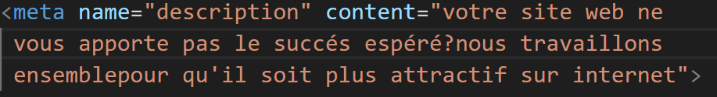
Meta Name "Keywords"
AVANT
APRES

Slide 6
RECOMMANDATION N°3
PROBLEME
RECOMMANDATION
SOLUTION
La première page du HTML est sans titre.
Utiliser un titre unique pour page
Eviter le bourrage de mots clés, cela n'aide pas les utilisateurs et les moteurs de recherche peuvent marquer la page comme spam.
Ajouter un titre au <Header> de votre page .
Assurez-vous que le titre indique clairement de quoi parle la page.
Faites des titres descriptifs et concis et éviter les titres vagues.

Slide 7

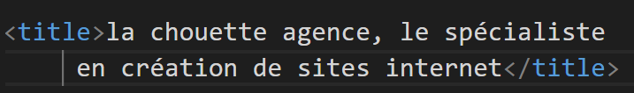


LE TITRE DE CHAQUE PAGES
AVANT
APRES
Index HTML
Index HTML
Contact HTML
Contact HTML

Slide 8
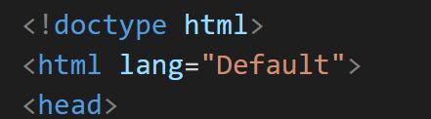
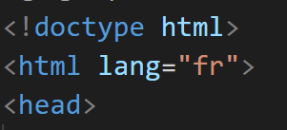
RECOMMANDATION N°4
PROBLEME
RECOMMANDATION
SOLUTION
La langue n'est pas renseigner dans le <HEAD>
Utiliser un code de langue valide dans <LANG> HTML .
Le navigateur doit identifier en quelle langue est le site.
Renseigner le champ "LANG" dans la partie code HTML
Il suffit mettre <FR> pour la langue Française.

Slide 9
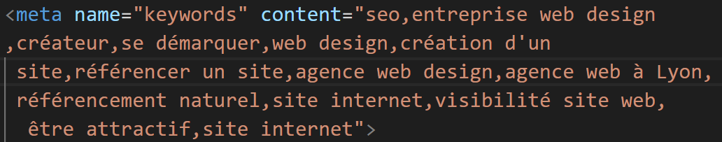
RECOMMANDATION N°5
PROBLEME
RECOMMANDATION
SOLUTION
Mots clés cachés derrière le logo
Google considère cette pratique comme une technique trompeuse.
Supprimer tous les mots cachés et les insérer dans le contenu.
Indiquer les mots clés dans la balise "keywords" dans le <HEAD> dans le HTML.

Slide 10
RECOMMANDATION N°6
PROBLEME
RECOMMANDATION
SOLUTION
Les images n'ont pas d'attributs "alt".
"alt ": le texte doit donner une signification de l'image.
Les utilisateurs malvoyants doivent obtenir autant d'informations qu'un utilisateur voyant obtient de l'image.
Supprimer les mots clés dans les balises et d'écrire l'image dans la balise " alt ".
Les images doivent avoir un texte court et descriptif .

Slide 11
RECOMMANDATION N°7
PROBLEME
RECOMMANDATION
SOLUTION
Le texte dont la luminosité est trop proche de la luminosité de l'arrière-plan
Peut-être difficile à lire pour les utilisateurs .
Il est important d'associer les bonnes couleurs pour favoriser une bonne lecture du site qui permet aux visiteurs de rester plus de temps dessus .
Assurez-vous que tous le texte de votre page respecte les rapports de contraste de couleur spécifiés par WCAG .

Slide 12
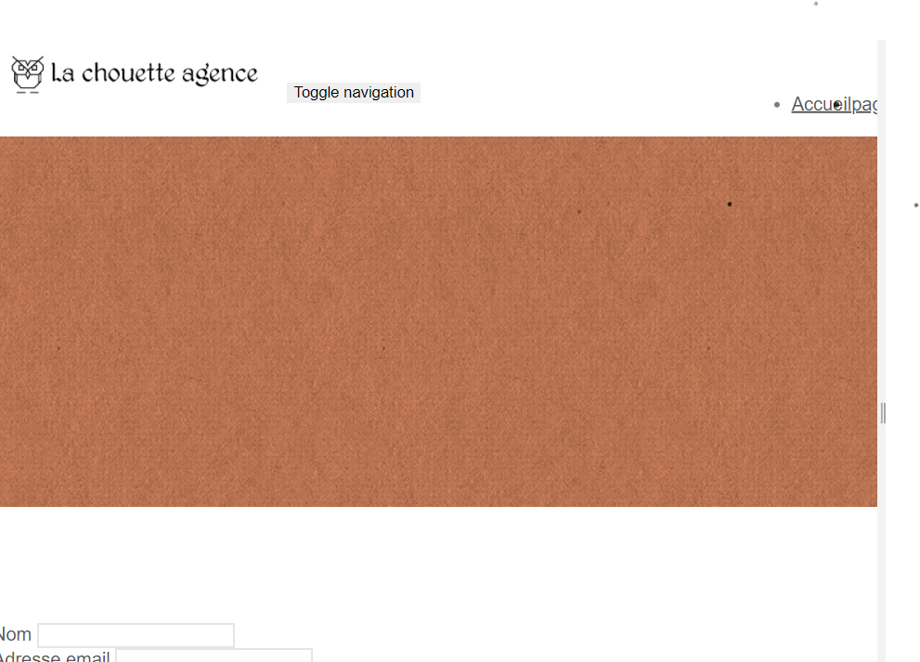
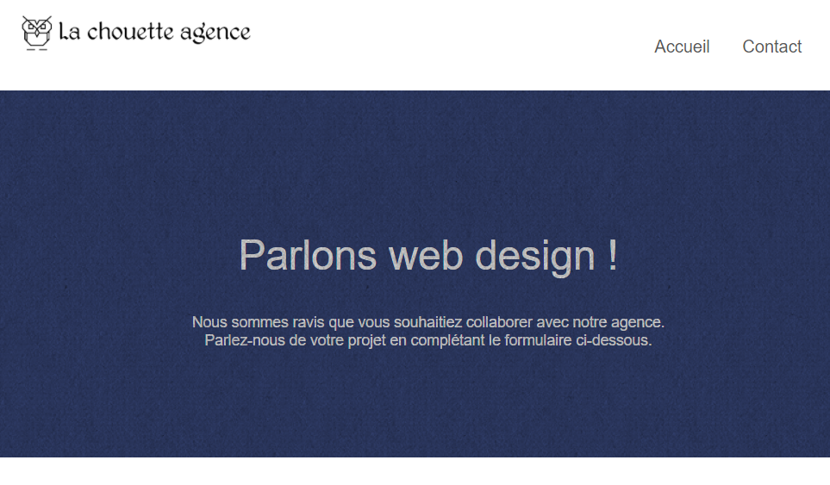
SOLUTION
AVANT
APRES

Slide 13
RECOMMANDATION N°8
PROBLEME
RECOMMANDATION
SOLUTION
Les images ont une format très grande ce qui ralenti le chargement de votre page .
Minimiser les tailles des images en adaptant leurs tailles au contenu.
Les charger en AVIF ou WEBP.
AVIF est pris en charge dans Chrome, Firefox et Opera et offres des tailles de fichiers plus petites par apport à d'autres formats avec les mêmes paramètres de qualité.
Adaptez les images au nouveau format web
AVIF ou WEBP.
Encoder vos images dans ce formats (AVIF, WEBP) plutôt qu'en JPEG ou PNG signifie qu'elle se chargeront plus rapidement et consommeront moins de données cellulaires.

Slide 14
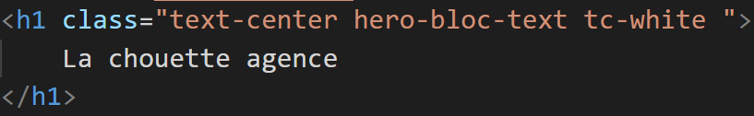
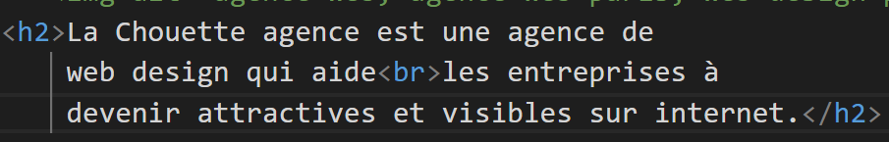
RECOMMANDATION N°9
PROBLEME
RECOMMANDATION
SOLUTION
Les pages dont les titres sautent un ou plusieurs niveau .
Mettez les titres dans l'ordre .
Utilisez les titres suivant un ordre numérique logique
<H1>
<H2>
<H3>
Assurez-vous que le texte de votre titre transmet clairement le contenu .

Slide 15
RECOMMANDATION N°10
PROBLEME
RECOMMANDATION
SOLUTION
Les liens n'ont pas de nom discernable.
Trop de liens "Spammy" dans le FOOTER , risque de se faire blacklister par Google .
Pour optimiser le référencements, il faut des liens de qualités et pertinent .
Mettez le texte le plus significatif dans le lien lui-même .
Privilégier les liens des réseaux sociaux .

Slide 16
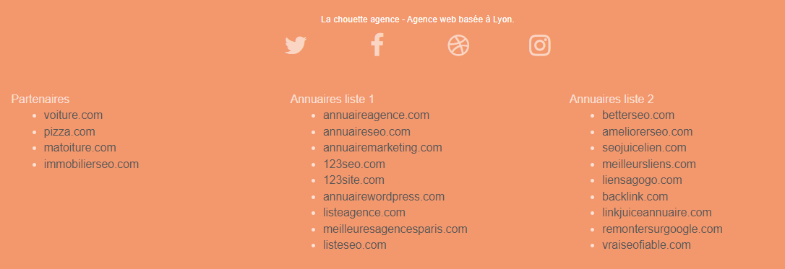

FOOTER
AVANT
APRES

Slide 17


RESPONSIVE
AVANT
APRES

Slide 18
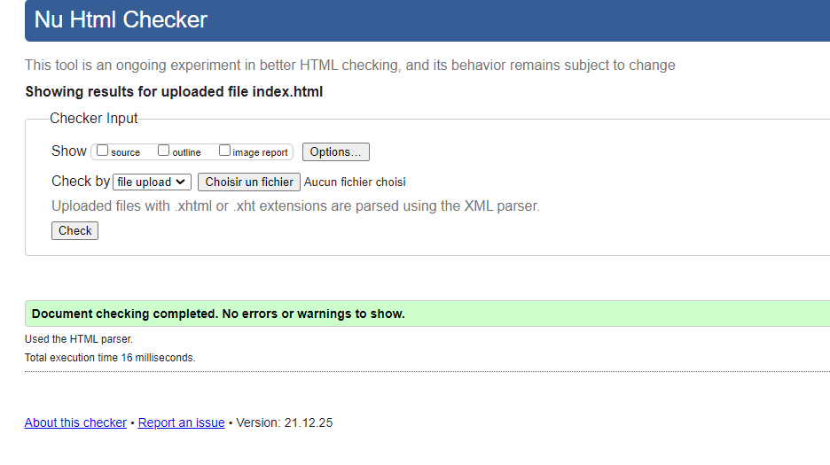
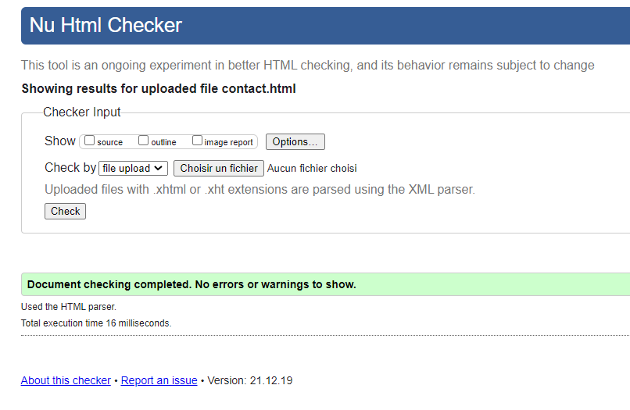
VALIDATEUR W3C HTML
INDEX. HTML
CONTACT .HTML

Slide 19
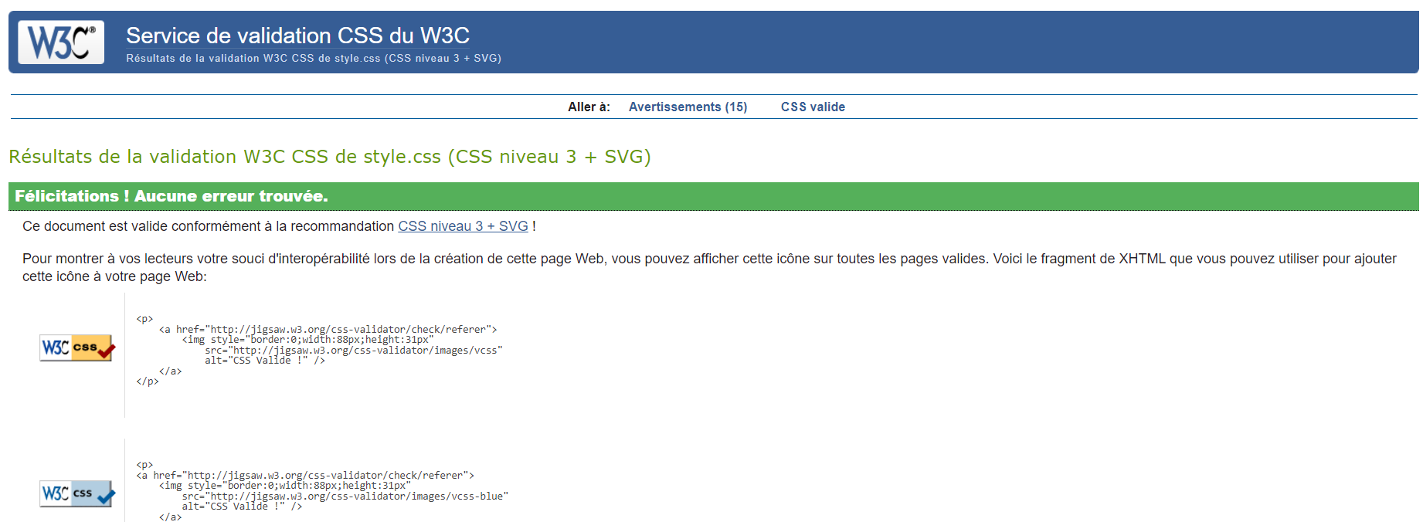
VALIDATEUR W3C CSS
STYLE.CSS

Slide 20
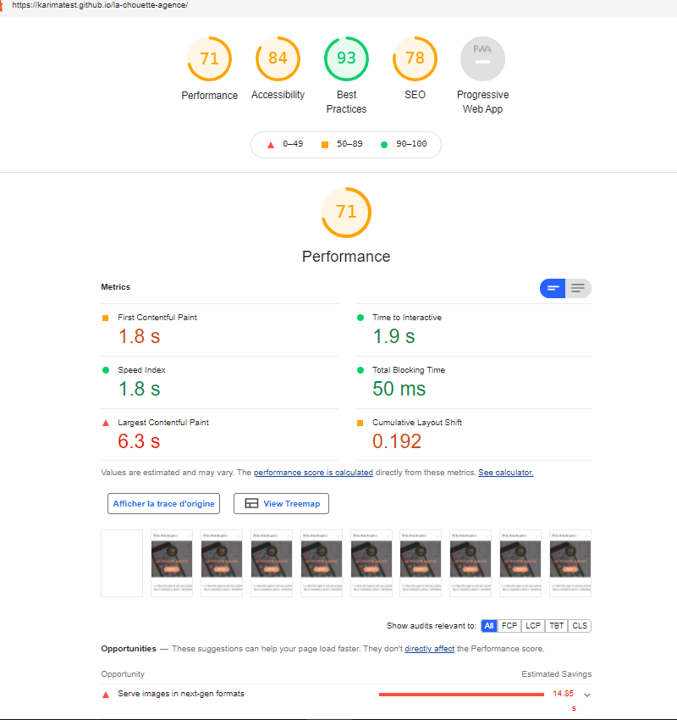
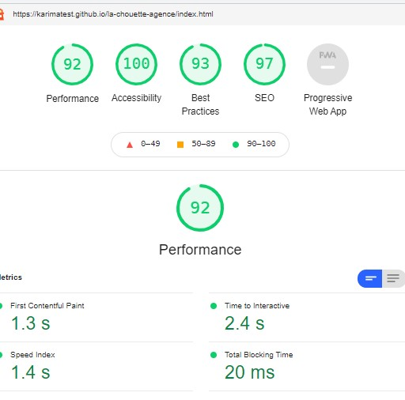
LA PAGE INDEX HTML
AVANT
APRES

Slide 21
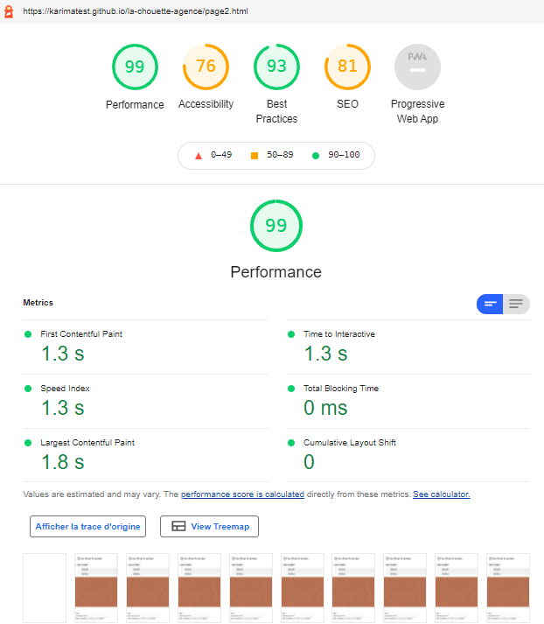
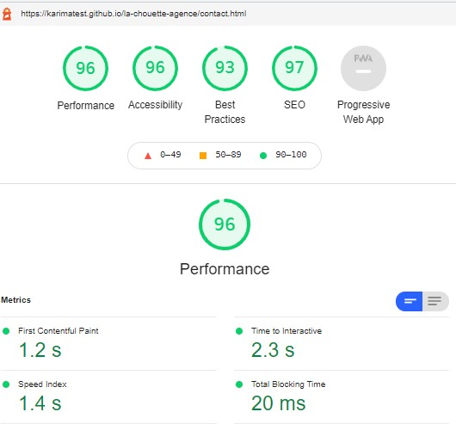
LA PAGE CONTACT HTML
AVANT
APRES

Slide 22
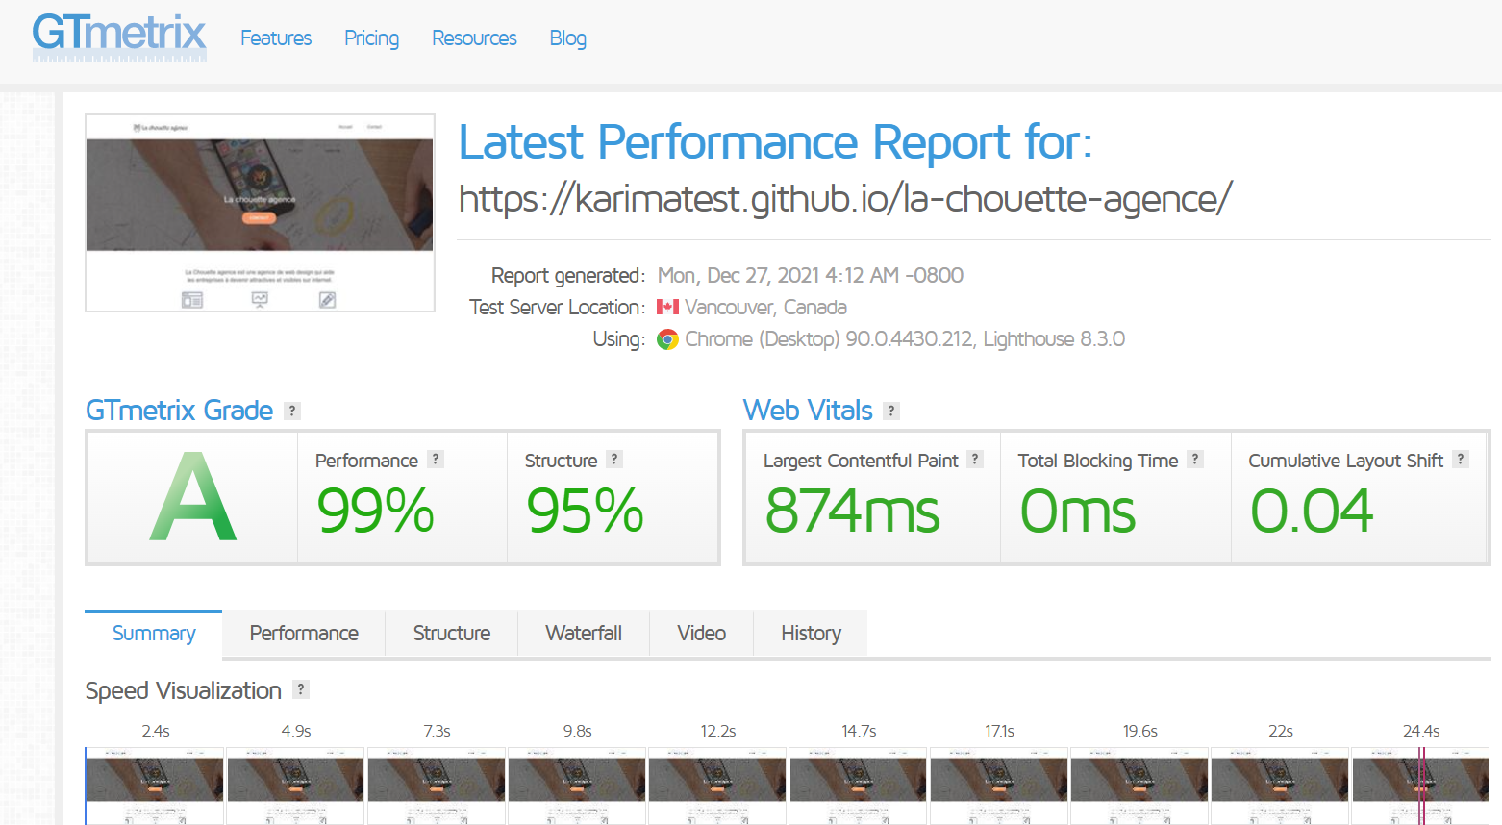
LA CHOUETTE AGENCE
GTMETRIX

